Slide 1
Wykorzystanie interaktywnych form nauczania
warstwa nawigacyjna kursu
ćwiczenia i testy
gry
symulacje
wirtualni mentorzy (Macromedia Flash, VoxProxy, OddCast)

Slide 2
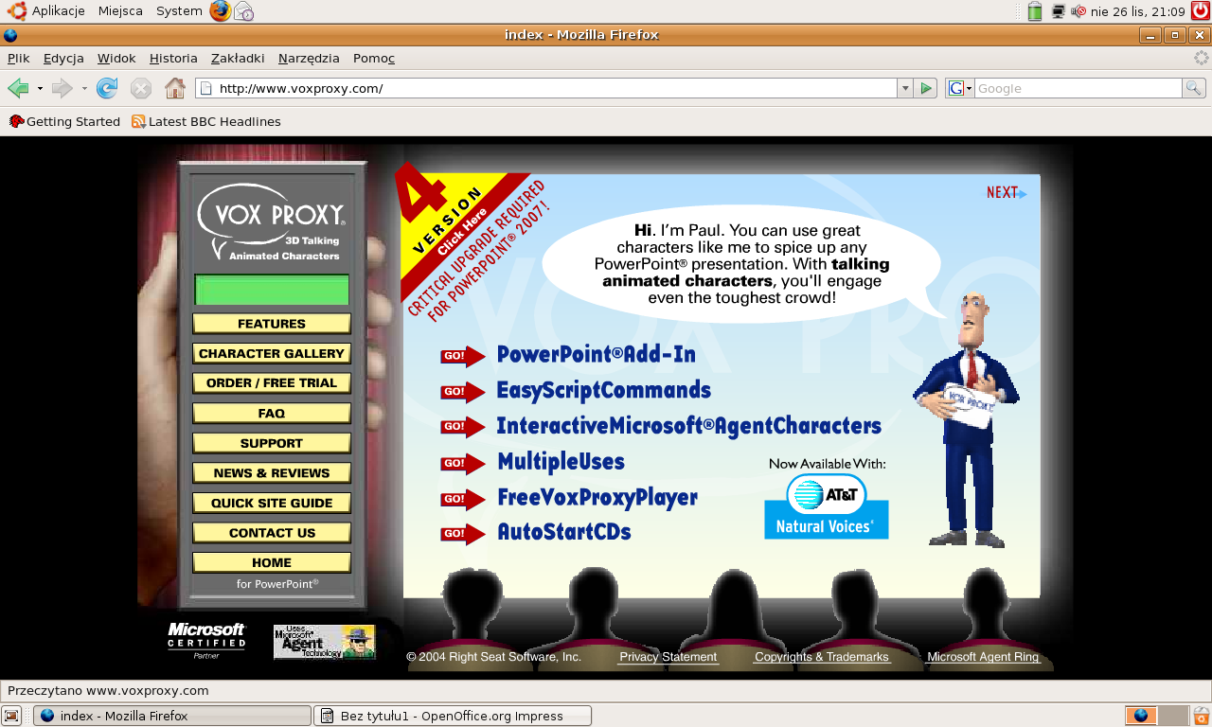

Slide 3
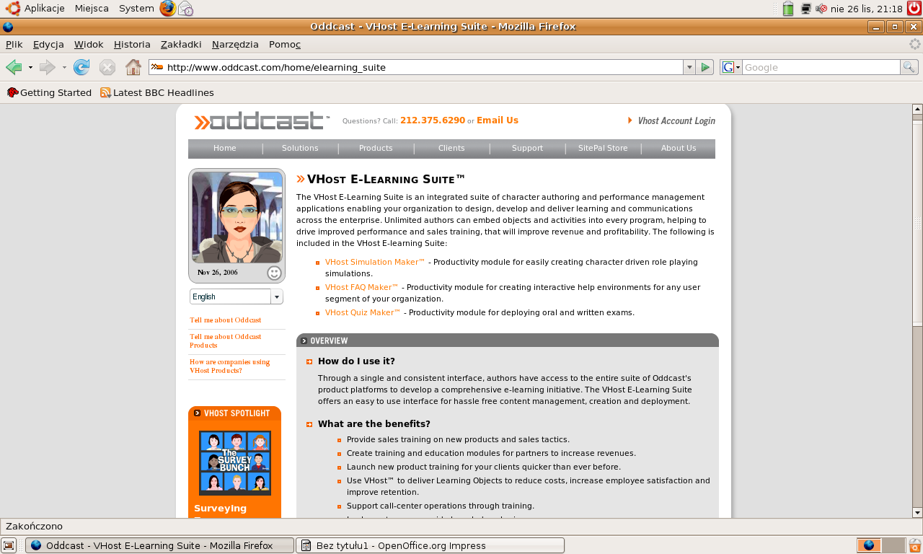

Slide 4
Standardy e-learningu
specyfikacje techniczne (communication standards, metadata standards, packaging standards)
standardy ergonomiczne,
standardy dostępności,
standardy jakości,
wytyczne dotyczące danych multimedialnych,
standardy korporacyjne.

Slide 5
Standaryzacja techniczna
Cele:
kompatybilność dowolnego standardowego kursu z dowolną standardową platformą,
kompatybilność dowolnego zamkniętego fragmentu szkolenia z innymi fragmentami.
Najpopularniejsza specyfikacja techniczna: SCORM
www.adlnet.org

Slide 6
SCORM
Obiekt szkoleniowy – specyficzny zasób elektronicznej treści szkoleniowej.
Czynniki wpływające na efektywność wykorzystania treści:
dostępność,
kompatybilność,
odporność na zmiany,
wielokrotne wykorzystywanie tych samych obiektów w różnych kontekstach szkoleniowych,
minimalizacja kosztów.

Slide 7
Ergonomia kursów e-learningowych
projektowanie materiału,
treść,
metadane,
ekran,
czcionki,
czytanie i przeglądanie treści,
hiperlinki,
multimedia,
przeszukiwanie treści,
nawigacja,
uwarunkowania sprzętowe,
dostępność treści (m.in. udostępnianie alternatywnych form treści).

Slide 8
Ergonomia synchronicznych procesów szkoleniowych
efektywna moderacja,
sprawna obsługa,
nagranie sesji szkoleniowej oraz udostępnienie jej w formie synchronicznej,
dobra jakość przekazu audio,
sprawność łączy (synchronizacja warstwy dźwiękowej i wizualnej),
przeniesienie kanonów działania profesjonalnego do wirtualnego środowiska nauczania.

Slide 9
Standardy dostępności
Prawo amerykańskie (rozdział 508 federalnej ustawy o rehabilitacji) sankcjonuje sprawy związane z dostępnością osób niepełnosprawnych do zasobów Internetu (ogólnie – do treści elektronicznej). Zapisy rozdziału 508 obowiązują obecnie w instytucjach rządowych USA.

